Slide 1

INICIO

Slide 2


EXPOSITOR: CONSULTOR : DANIEL FERNANDO LOZA SANTA CRUZ
Correos:
dlozas2016@gmail.com
dlozas2011@hotmail.com
lozadaniel2020@gmail.com
Canal de YouTube:
https://www.youtube.com/@daniellozasantacruz

Slide 3



Logro de la Unidad
Importancia
Al finalizar la unidad, el estudiante es capaz de desarrollar los códigos de los métodos de código autogenerado, búsquedas y registrar los datos hacia la boleta y su detalle.
Codifica los métodos en una clase para obtener el código autogenerado, realizar las búsquedas y grabar los datos hacia la boleta y su detalle.

Slide 4

Sesión 5
CREAR UN PAQUETE PKGPROCESO
CREAR UNA CLASE PROCESO
OBJETOS Y VARIABLES
METODOS DE LA CLASE PROCESO

Slide 5
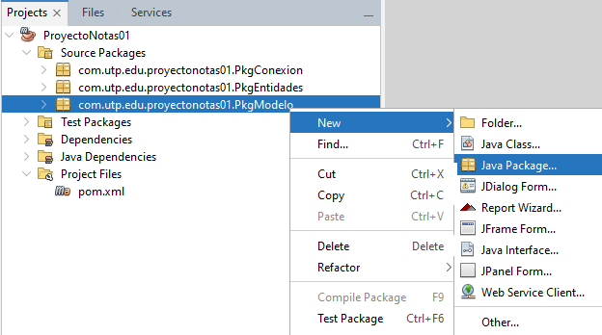
CREAR UN PAQUETE PKGPROCESO
Clic derecho en el paquete: PkgModelo
Clic en la opción: New
Clic en la opción:
Java Package

Slide 6
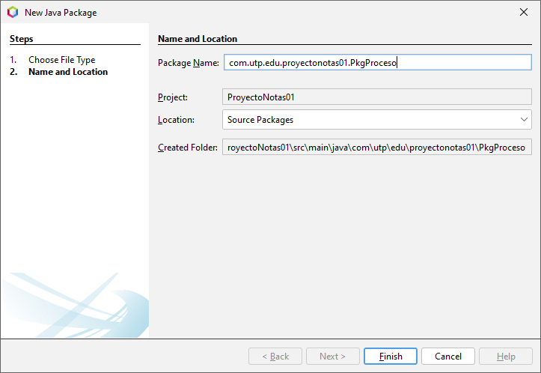
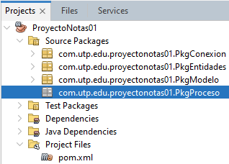
Nombre del paquete: PkgProceso
Clic en el botón: Finish

Slide 7
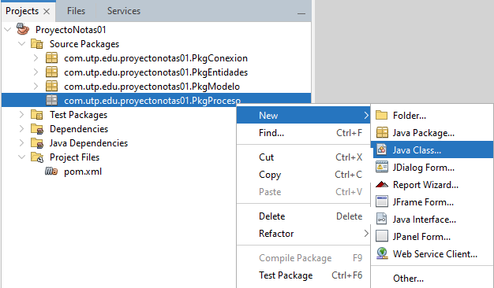
CREAR UNA CLASE PROCESO
Clic derecho en el paquete: PkgProceso
Clic en la opción: New
Clic en la opción:
Java Class

Slide 8
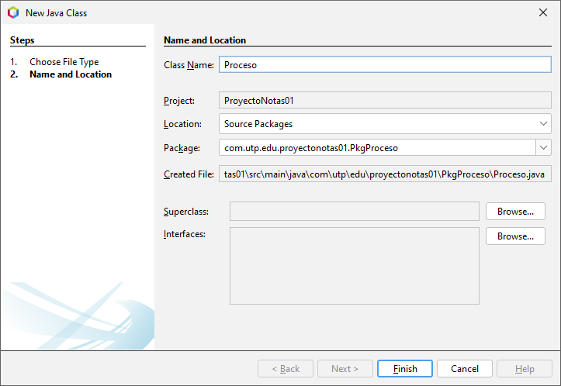
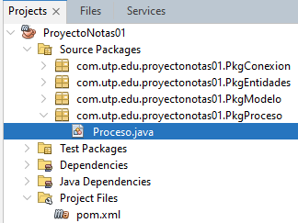
Nombre de la clase: Proceso
Clic en el botón: Finish

Slide 9
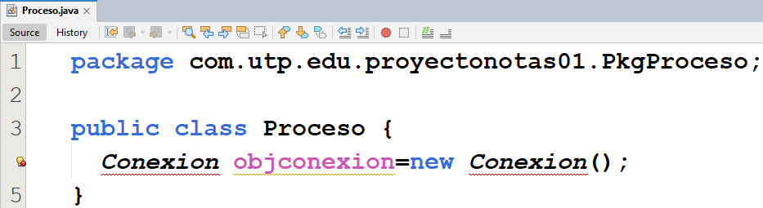
OBJETOS Y VARIABLES
Se crea una instancia de la clase: Conexion y se asigna a la variable: objconexion.
La La clase Conexión, contiene métodos para establecer una conexión y cerrar una base de datos.

Slide 10
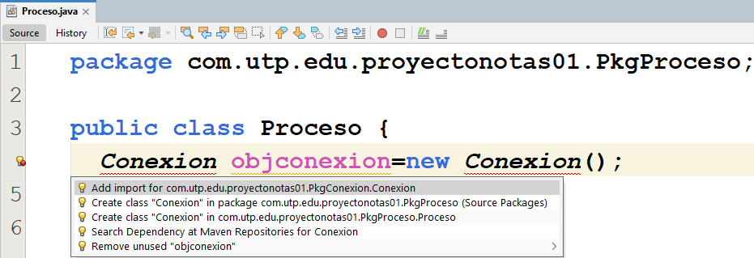
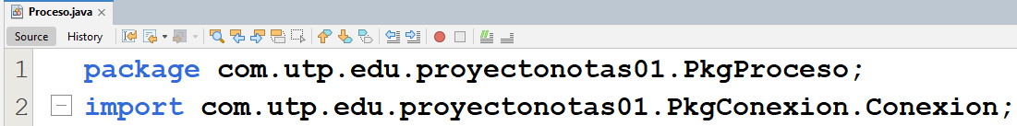
Clic en el icono
Clic en la primera opción
Clase Conexion, importado

Slide 11
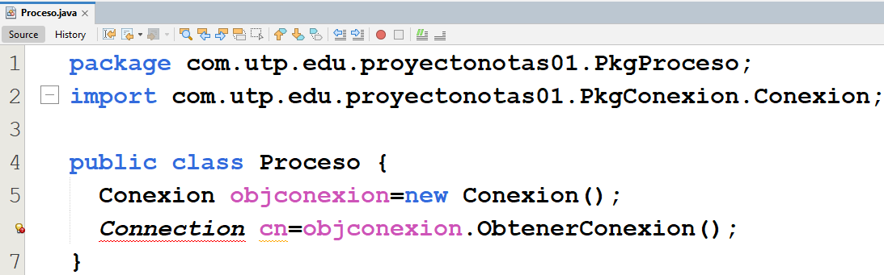
Se llama al método: ObtenerConexion(), de la clase Conexión, para obtener una conexión a la base de datos.
Dicho método establece y devuelve una conexión válida a la base de datos, que se almacena en la variable: cn (objeto Connection).
Esta variable: cn, será utilizada para ejecutar consultas y realizar operaciones en la base de datos.

Slide 12
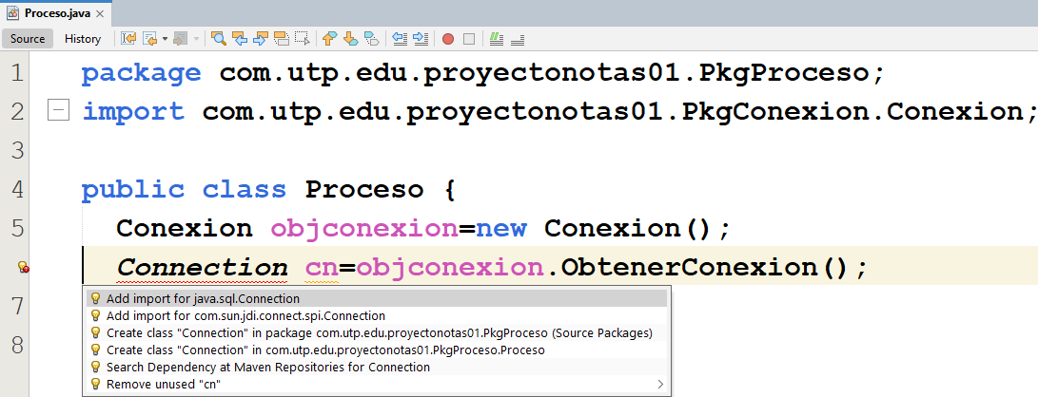
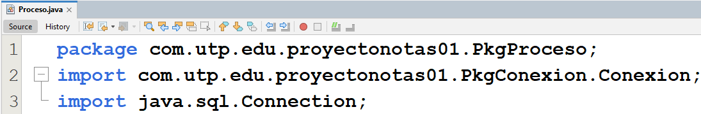
Clic en el icono
Clic en la primera opción
Clase Connection, importado

Slide 13
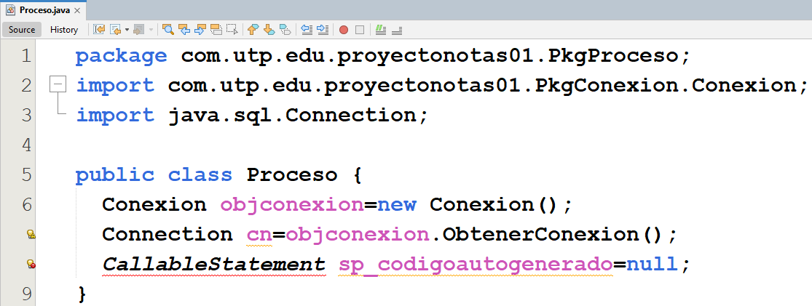
Se declara una variable: sp_codigoautogenerado, que representará una instrucción preparada para llamar a un procedimiento almacenado que se encuentra en la base de datos.

Slide 14
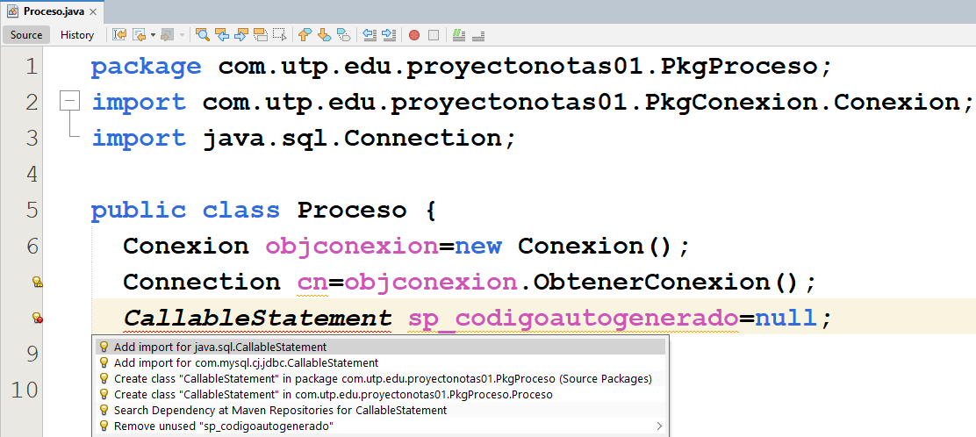
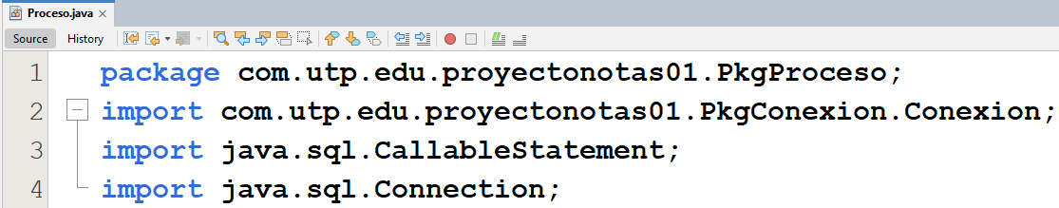
Clic en el icono
Clic en la primera opción
Clase CallableStatement, importado

Slide 15
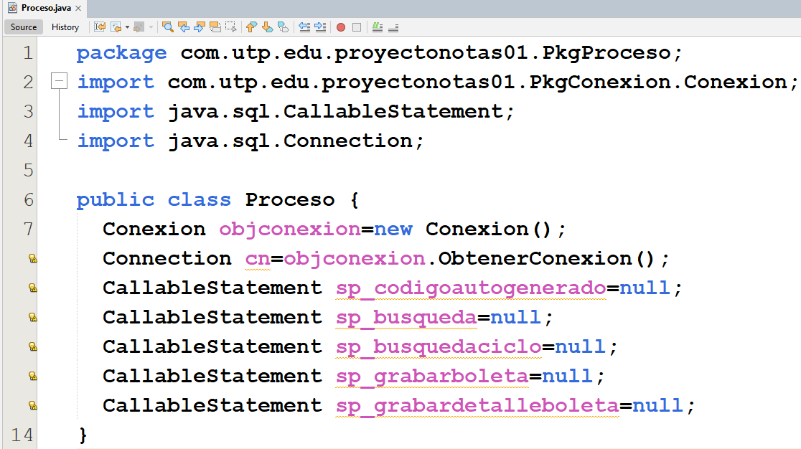
Se declaran variables similares para representar otras instrucciones preparadas, para diferentes procedimientos almacenados que se encuentran en la base de datos, al igual que: sp_codigoautogenerado, se inicializan con null.

Slide 16
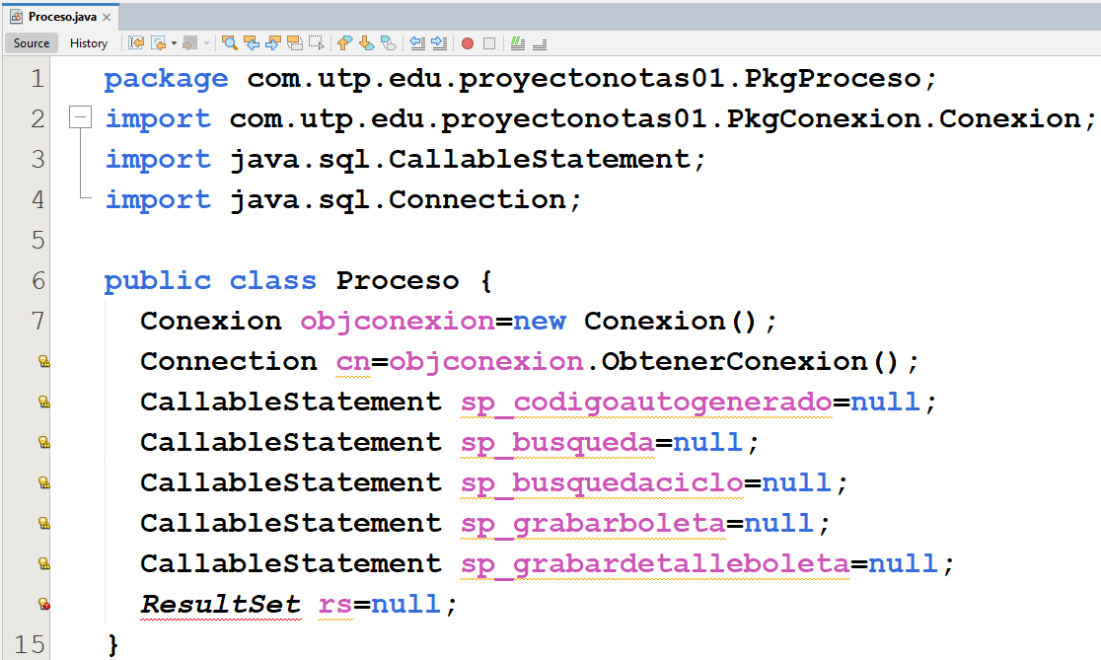
Se declara una variable: rs, de tipo clase: ResultSet, que representará el conjunto de resultados de una consulta a la base de datos.

Slide 17
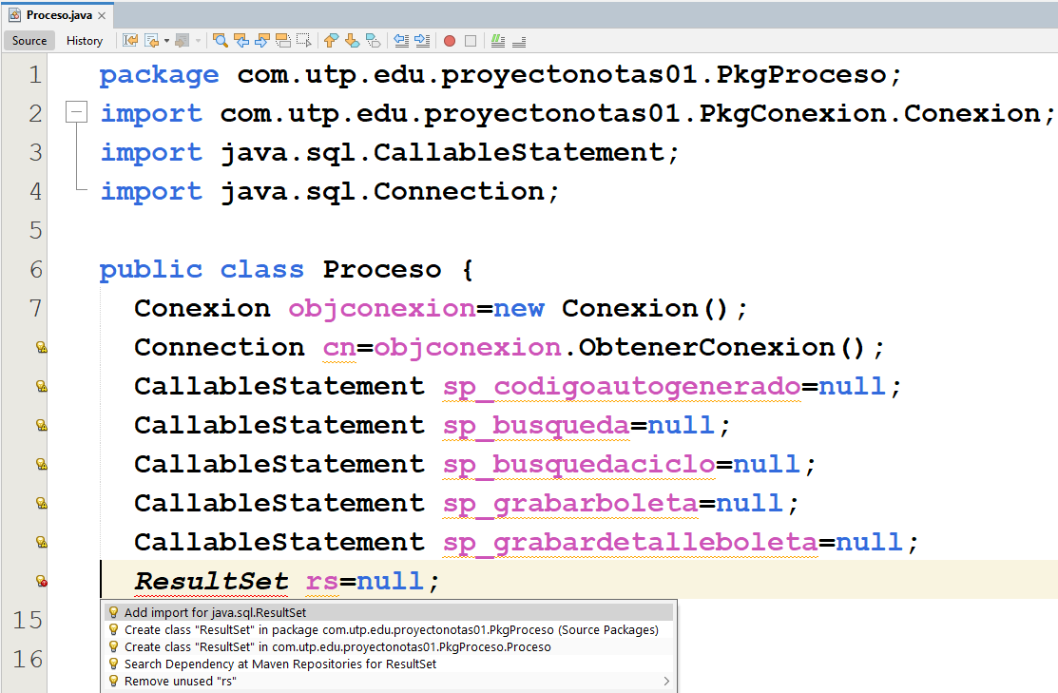
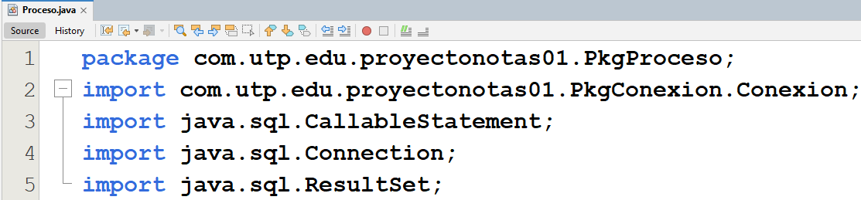
Clic en el icono
Clic en la primera opción
Clase ResultSet, importado

Slide 18
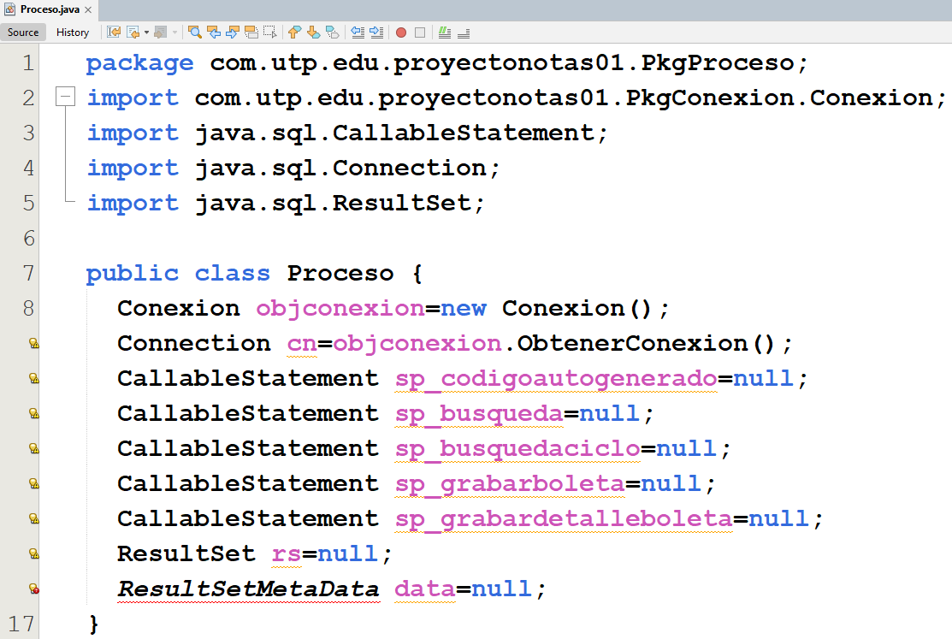
Se declara una variable: data de tipo clase: ResultSetMetaData, que representa los metadatos de un conjunto de resultados.
Los metadatos incluyen información sobre la estructura y los tipos de datos de las columnas en los resultados.
Al igual que las otras variables, se inicializa con null.

Slide 19
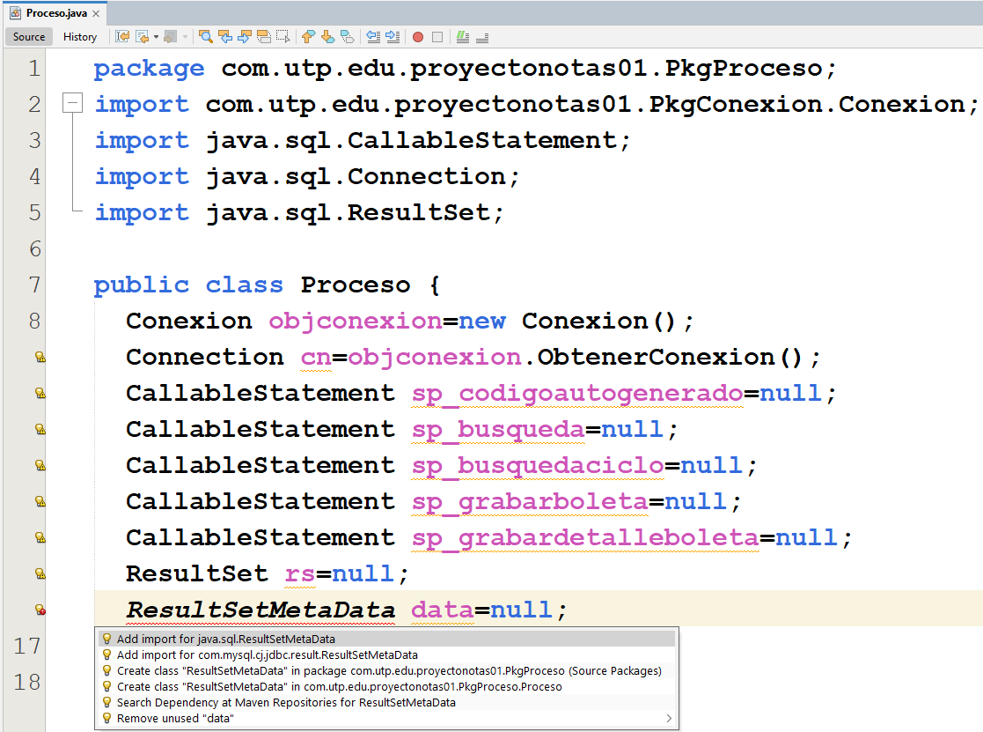
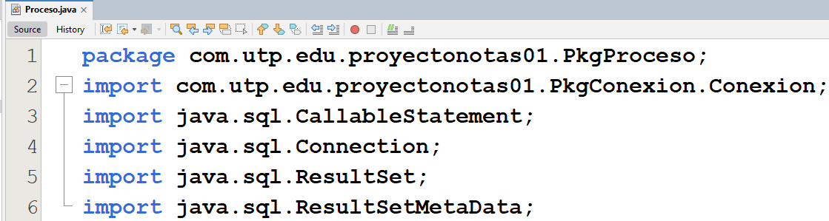
Clic en el icono
Clic en la primera opción
Clase ResultSetMetaData, importado

Slide 20
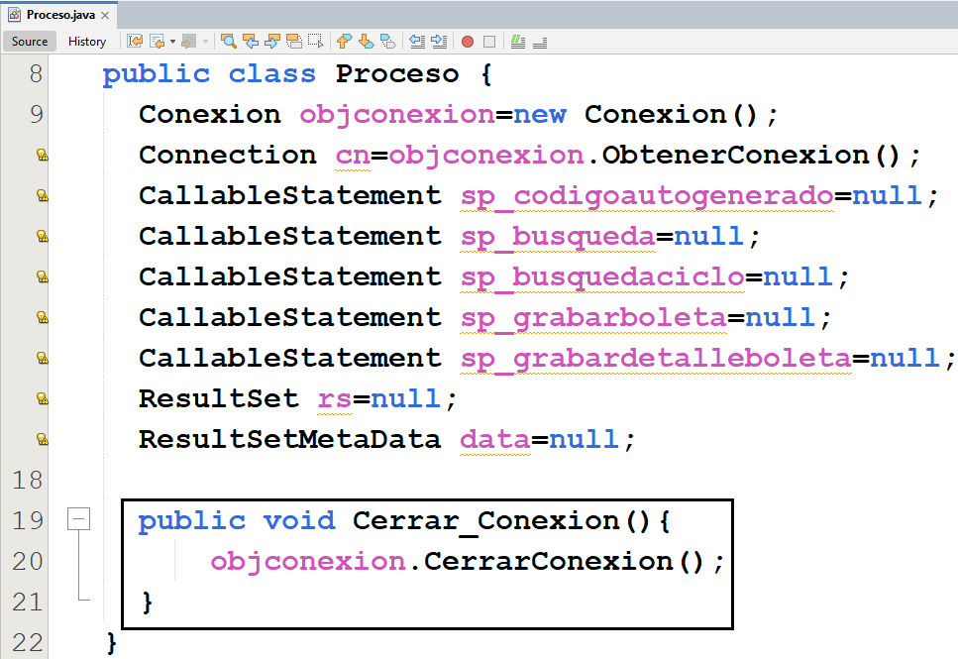
METODOS DE LA CLASE PROCESO
Se define el método: Cerrar_Conexion(), que se utilizará para cerrar la conexión a la base de datos cuando sea necesario.
Es un método público y no devuelve ningún valor (void).
Su objetivo es cerrar la conexión, utilizando el método: CerrarConexion(), de la clase Conexion.

Slide 21
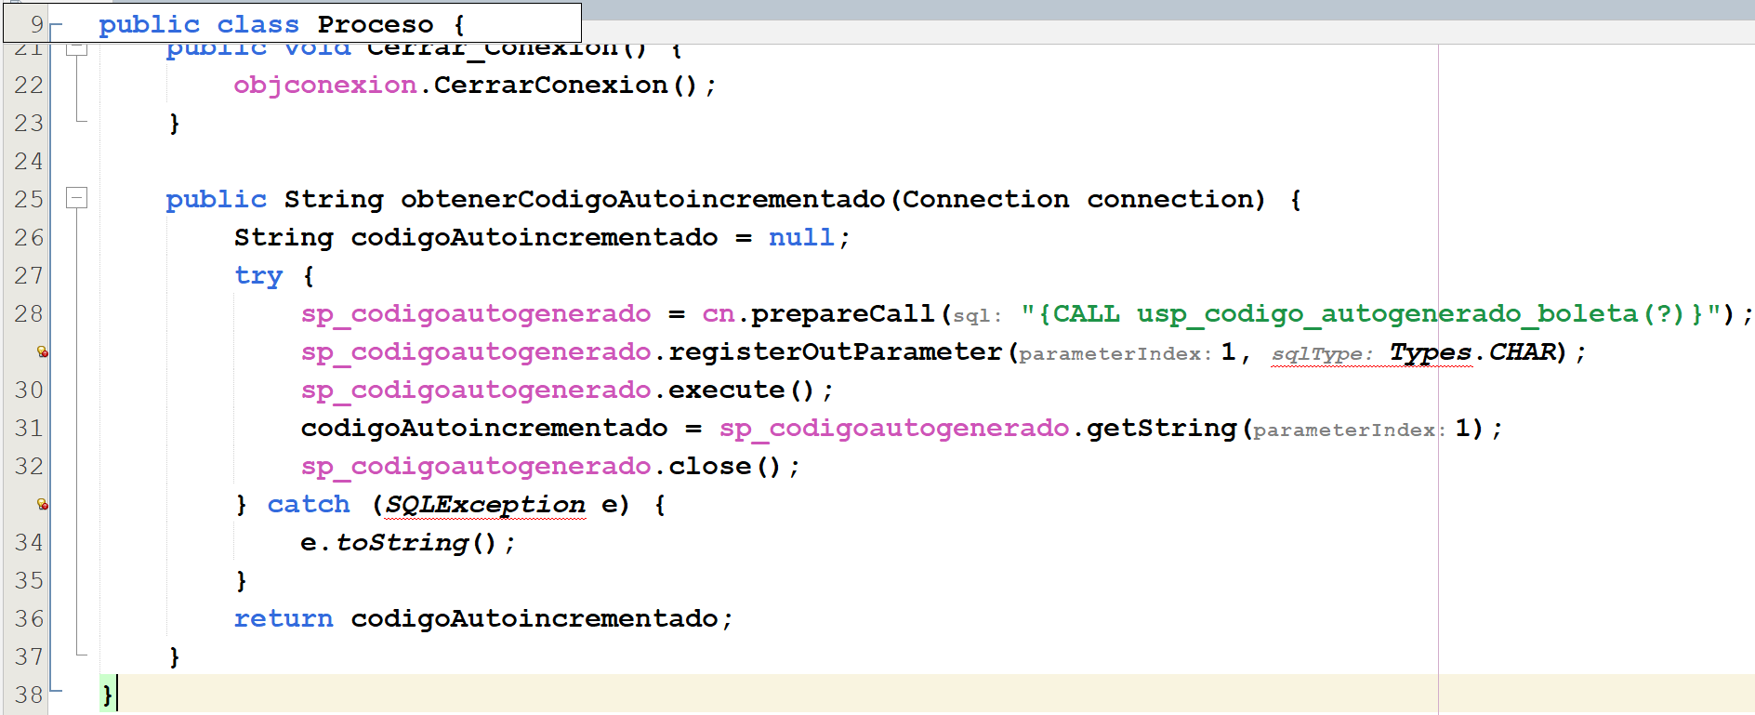
Este método se utiliza para obtener un código autoincrementado para una boleta, en la base de datos.
Recibe como parámetro una conexión a la base de datos y devuelve el código autoincrementado como una cadena de texto.
Está llamando al procedimiento almacenado: usp_codigo_autogenerado_boleta, que se encuentra en la base de datos

Slide 22
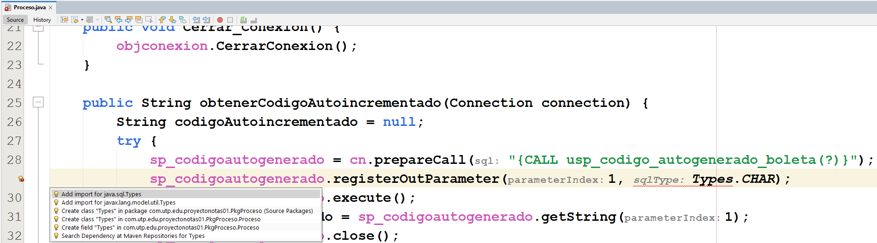
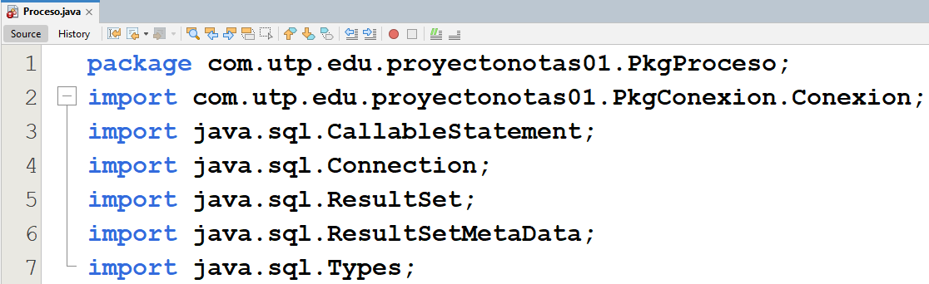
Clic en el icono
Clic en la primera opción
Se importa la clase: Types

Slide 23
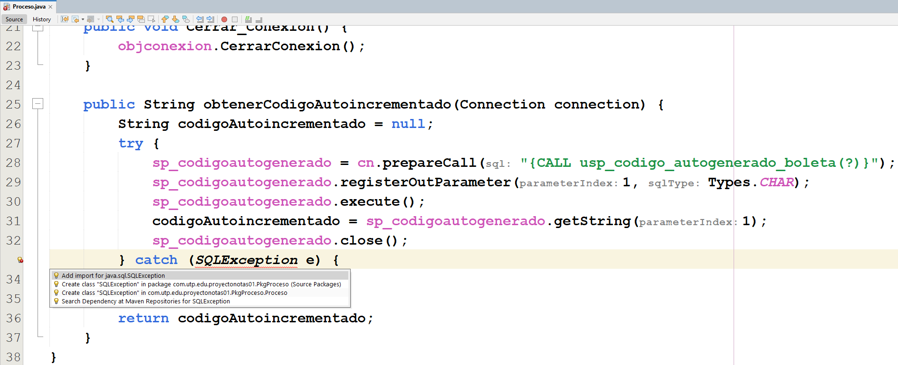
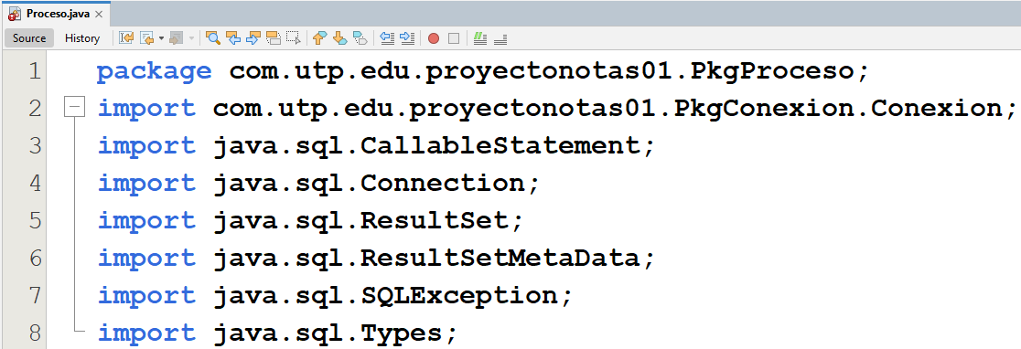
Clic en el icono
Clic en la primera opción
Clase SQLException, importado

Slide 24
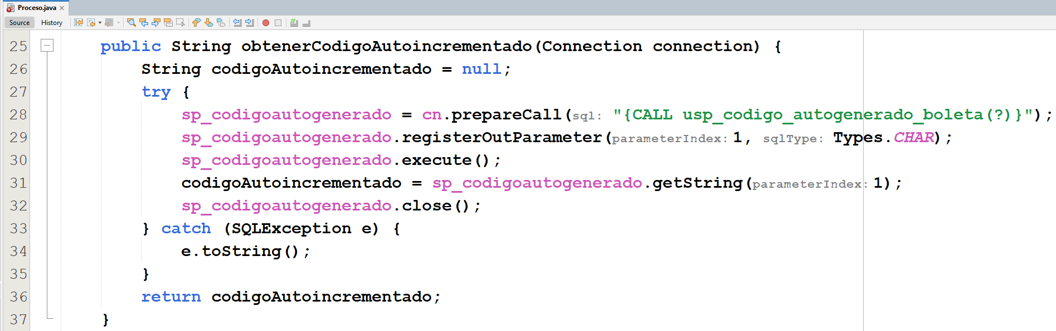
sp_codigoautogenerado= cn.prepareCall("{CALL usp_codigo_autogenerado_boleta(?)}");
Se prepara una instrucción para llamar al procedimiento almacenado usp_codigo_autogenerado_boleta en la base de datos.
La instrucción preparada se almacena en la variable: sp_codigoautogenerado (objeto CallableStatement).
La instrucción preparada toma un parámetro de salida, que será utilizado para obtener el código autoincrementado.
sp_codigoautogenerado.registerOutParameter(1, Types.CHAR);
Se registra el primer parámetro de la instrucción preparada como un parámetro de salida, en este caso, el procedimiento almacenado devolverá el código autoincrementado en este parámetro.
sp_codigoautogenerado.execute();
Se ejecuta la instrucción preparada.
El procedimiento almacenado se ejecutará y se generará el código autoincrementado, que se almacenará en el parámetro de salida registrado anteriormente.
codigoAutoincrementado = sp_codigoautogenerado.getString(1);
Se obtiene el código autoincrementado desde el parámetro de salida registrado y se asigna a la variable: codigoAutoincrementado.

Slide 25
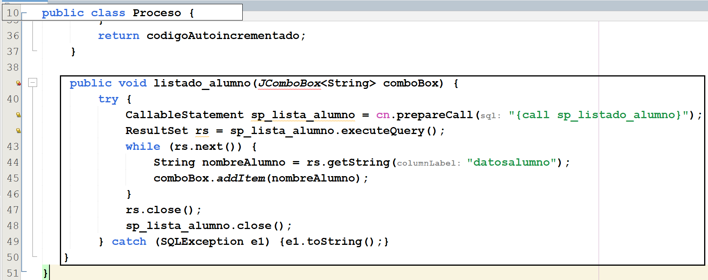
Este método se encarga de obtener un listado de nombres de alumnos desde la base de datos utilizando el procedimiento almacenado: sp_listado_alumno.
Luego, agrega cada nombre de alumno al comboBox para que se muestren como opciones seleccionables en una lista desplegable.

Slide 26
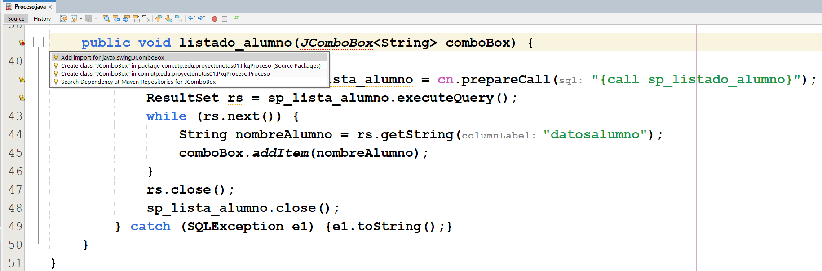
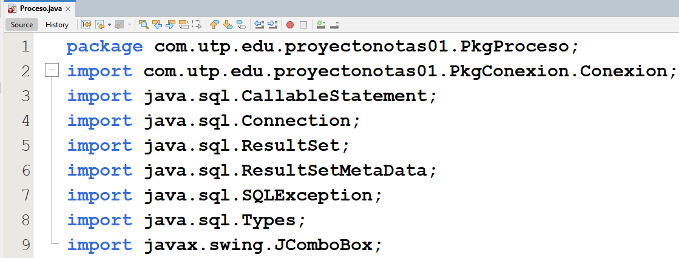
Clic en el icono
Clic en la primera opción
Clase JComboBox, importado

Slide 27
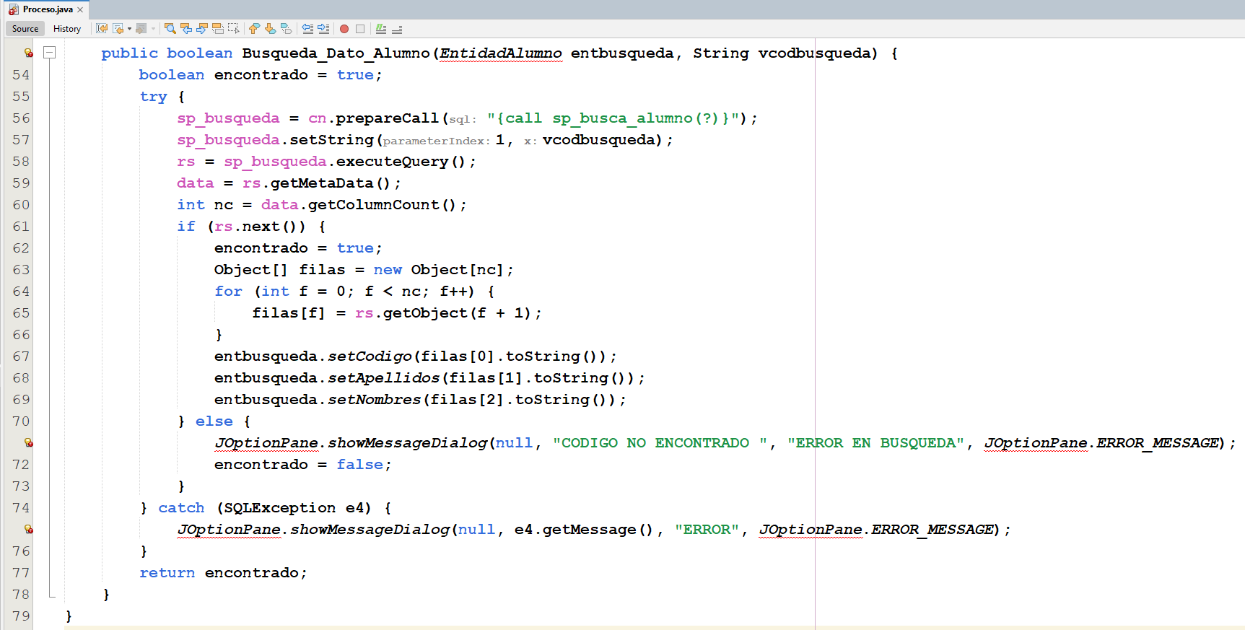
El método: Busqueda_Dato_Alumno, busca un alumno en la base de datos utilizando un código de búsqueda.
Llama a un procedimiento almacenado: sp_busca_alumno, que tiene un parámetro de tipo: String (vcodbusqueda).
Si encuentra al alumno, establece sus datos en un objeto: EntidadAlumno.
Si no lo encuentra, muestra un mensaje de error y devuelve false.
Si ocurre una excepción de base de datos en el método: Busqueda_Dato_Alumno, se mostrará un mensaje de error en un cuadro de diálogo, pero no se devolverá ningún valor específico.

Slide 28
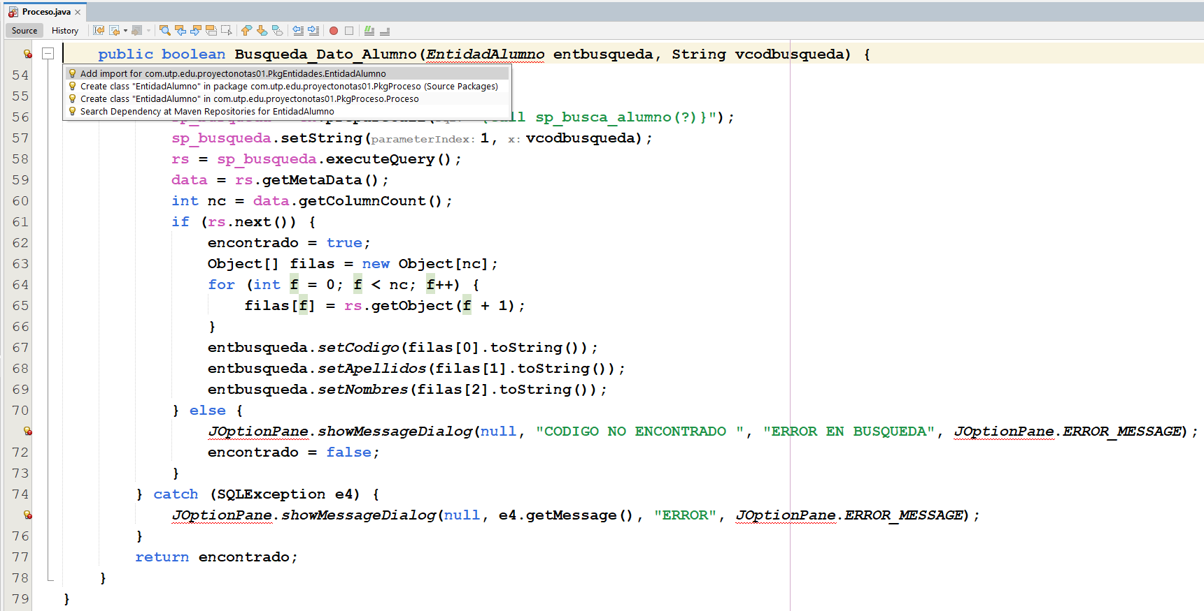
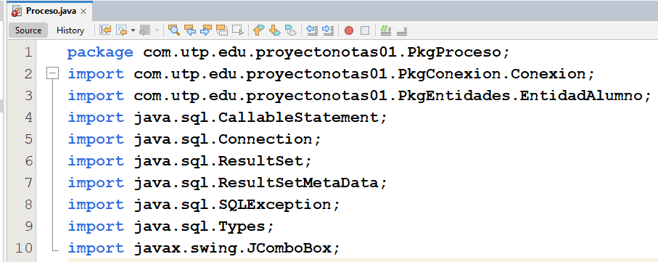
Clic en el icono
Clic en la primera opción
Clase EntidadAlumno, importado

Slide 29
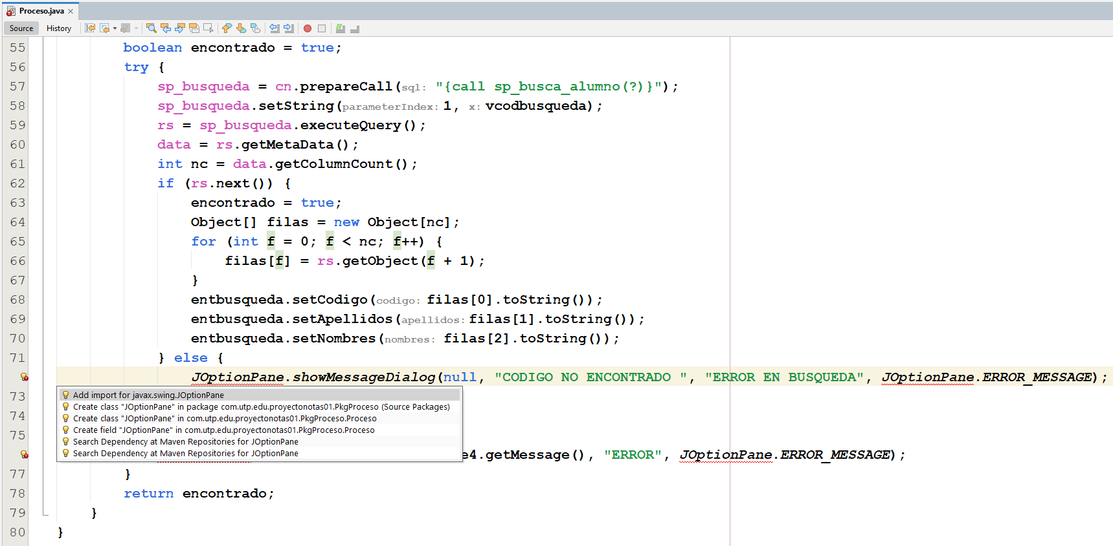
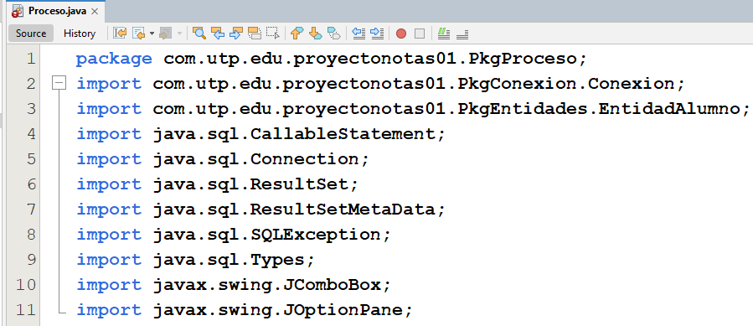
Clase JOptionPane, importado
Clic en el icono
Clic en la primera opción

Slide 30
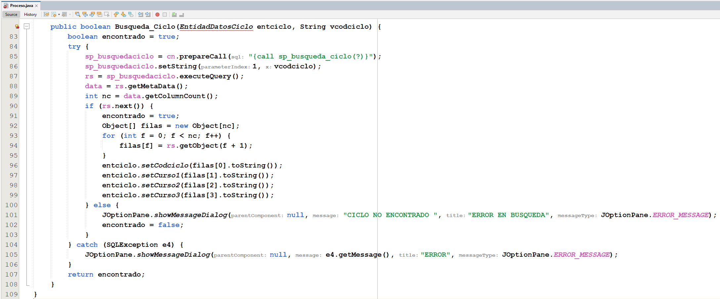
El método: Busqueda_Ciclo, busca información sobre un ciclo en la base de datos utilizando un código de búsqueda (vcodciclo).
Realiza una consulta llamando al procedimiento almacenado: sp_busqueda_ciclo, con el código de búsqueda como parámetro.
Si encuentra el ciclo, establece los datos del ciclo (código y nombres de cursos), en un objeto EntidadDatosCiclo.
Si el ciclo no se encuentra, muestra un mensaje de error utilizando un cuadro de diálogo.
En caso de que ocurra una excepción de base de datos (SQLException), también muestra un mensaje de error utilizando un cuadro de diálogo.
Finalmente, el método devuelve un valor booleano (true o false) indicando si se encontró el ciclo o no en la base de datos.

Slide 31
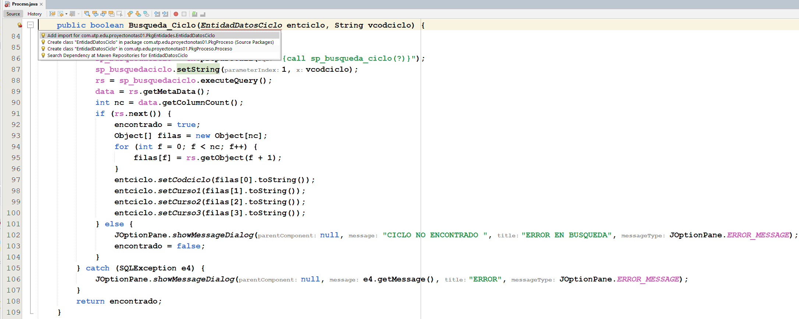
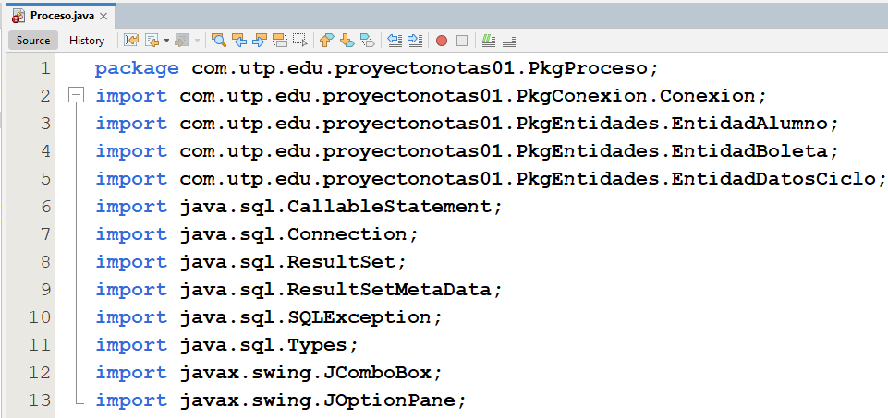
Clic en el icono
Clic en la primera opción
Clase EntidadDatosCiclo, importado

Slide 32
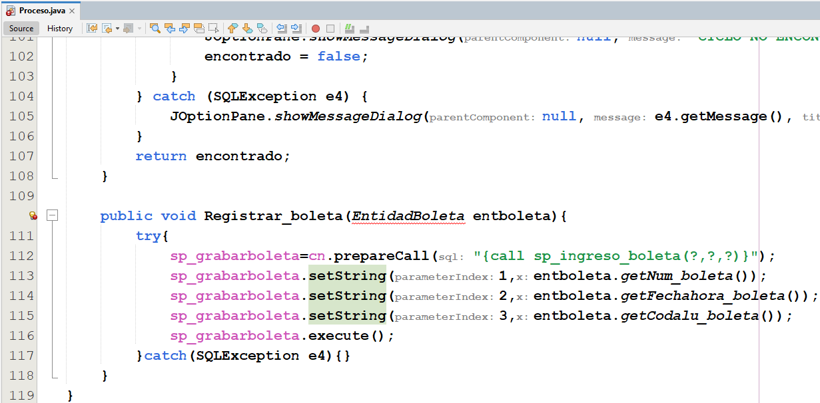
El método Registrar_boleta, registra una boleta en la base de datos, utilizando los datos proporcionados en un objeto: EntidadBoleta.
Para hacer esto, prepara y ejecuta una instrucción que invoca al procedimiento almacenado: sp_ingreso_boleta, pasando los valores de los parámetros necesarios.
Si ocurre alguna excepción de base de datos (SQLException), no se muestra ningún mensajes de error.

Slide 33
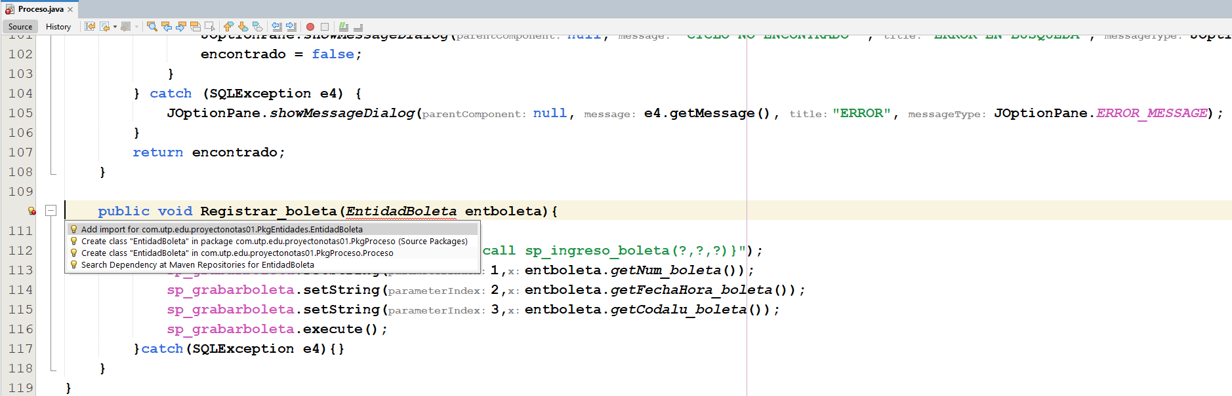
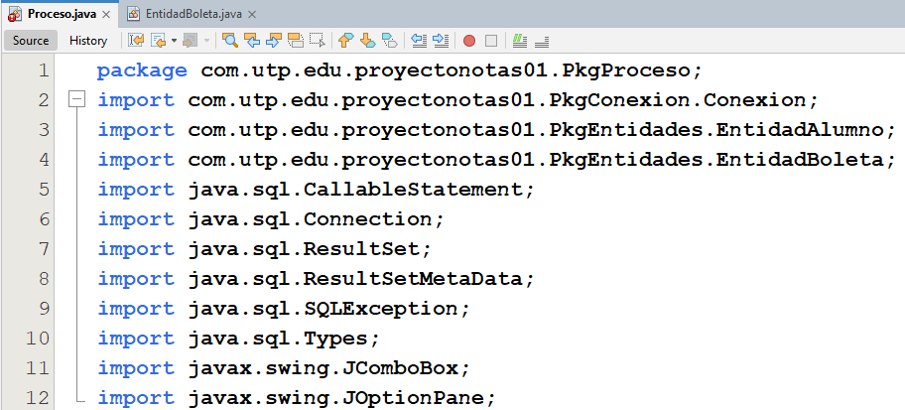
Clic en el icono
Clic en la primera opción
Clase EntidadBoleta, importado

Slide 34
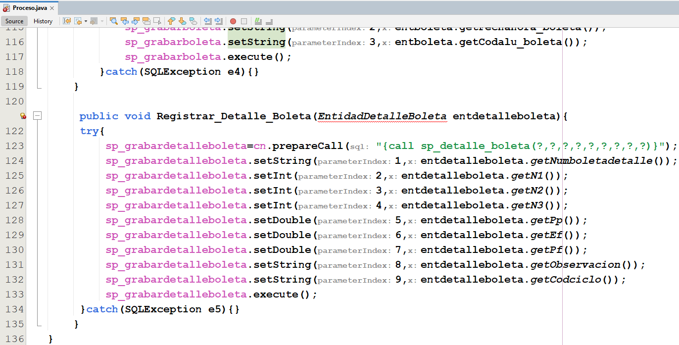
El método: Registrar_Detalle_Boleta, cumple con la función de registrar los detalles de una boleta en la base de datos utilizando los datos almacenados en el objeto: EntidadDetalleBoleta.
Se realiza la preparación y ejecución del procedimiento almacenado: sp_detalle_boleta, pasando los valores requeridos como parámetros.
Con ello, se logra que los detalles de la boleta sean guardados en la base de datos para su posterior consulta.

Slide 35
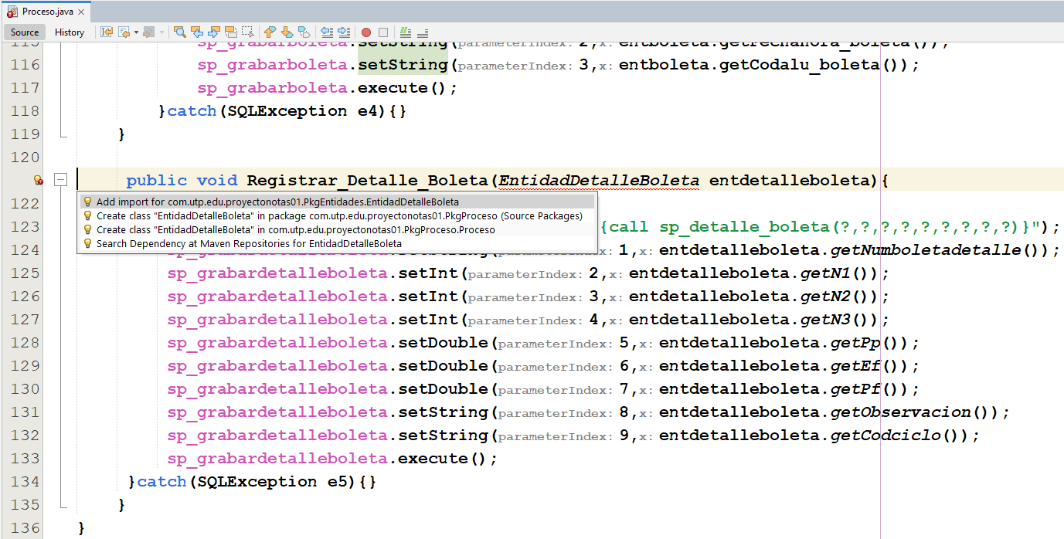
Clic en el icono
Clic en la primera opción

Slide 36
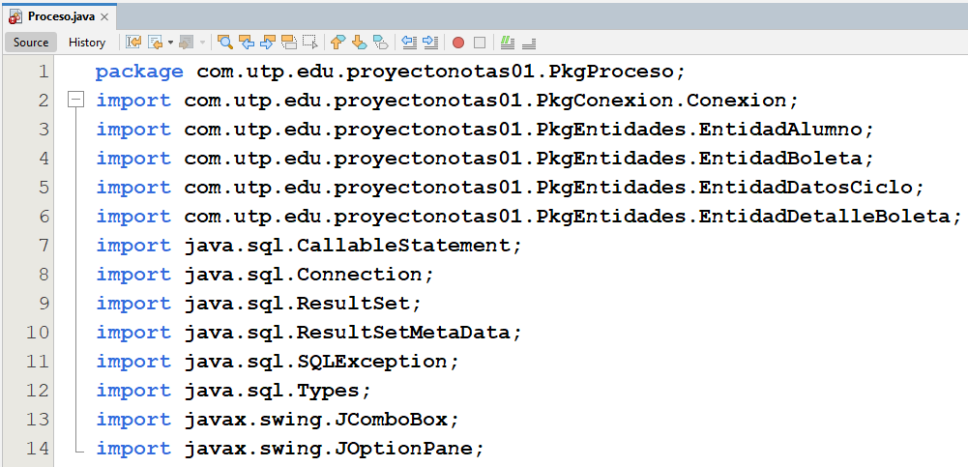
Clase EntidadDetalleBoleta, importado

Slide 37
CIERRE

Slide 38

CIERRE
¿Qué aprendí en esta sesión de aprendizaje?
¿Qué son los métodos en una clase y para que sirven?
¿Cuál es el proceso para crear los métodos en una clase?
Notes:
Un arreglo es un conjunto de variables del mismo tipo, que son agrupadas bajo un único
identificador. Cada una de las variables o elementos del arreglo se referencia mediante
un índice que representa la posición del mismo dentro del arreglo.
Un arreglo se utiliza para procesar variables dentro de una observación del paso de
datos. Se usan para realizar cálculos o comparaciones repetitivos sobre variables que se
procesaran o manipularan de forma similar

Slide 39


